Slide 1
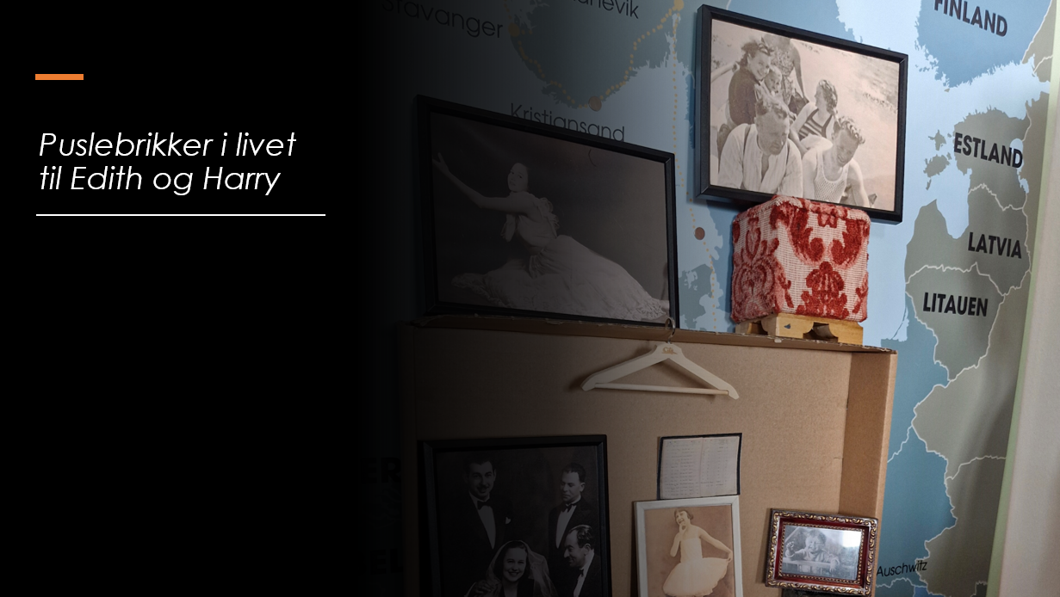
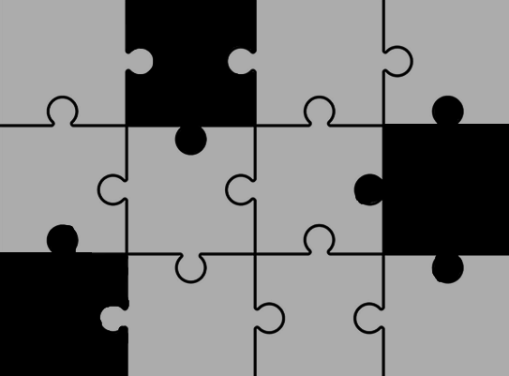

Slide 2
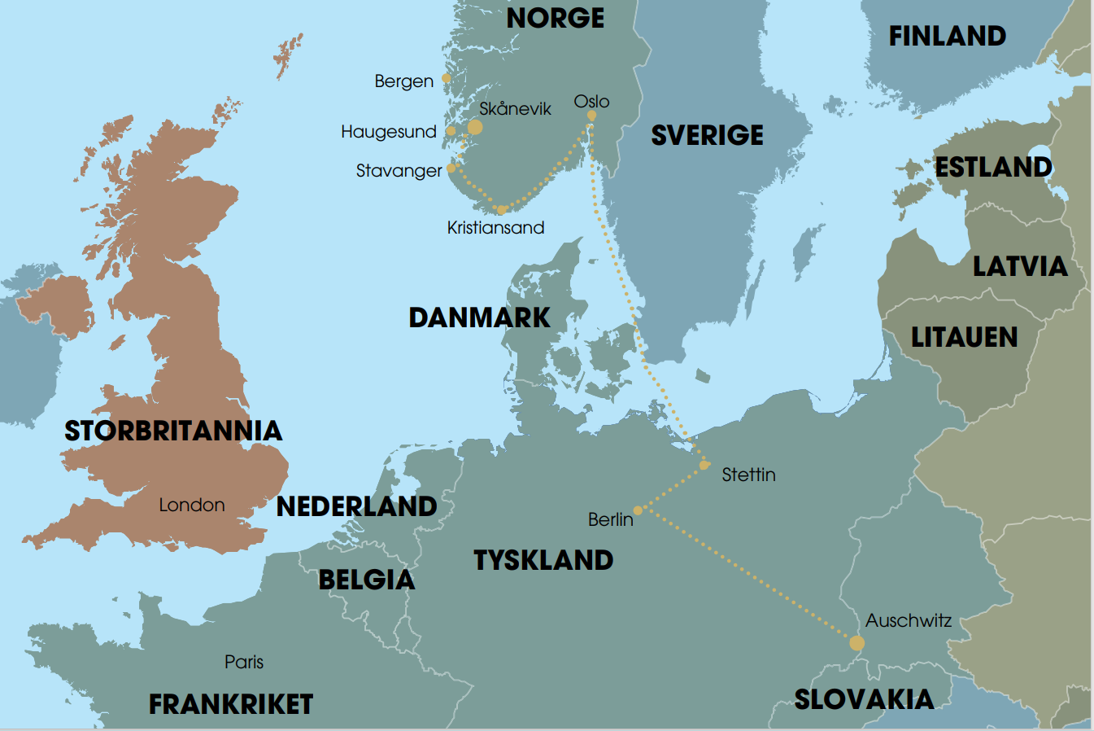
Notes:
Her ser vi et kart over Europa i 1942. Grensene som vises her er slik de var etter Tysklands angrep på Polen, og Sovjeternes påfølgende okkupasjon av Polens østre regioner. Man ser at Auschwitz akkurat ligger innenfor området i Polen nazistene integrerte direkte i sitt såkalte «tredje rike». Byene som vises er alle steder med en betydning i Edith og Harrys liv, og den stiplede linjen viser deportasjonsruten.

Slide 3
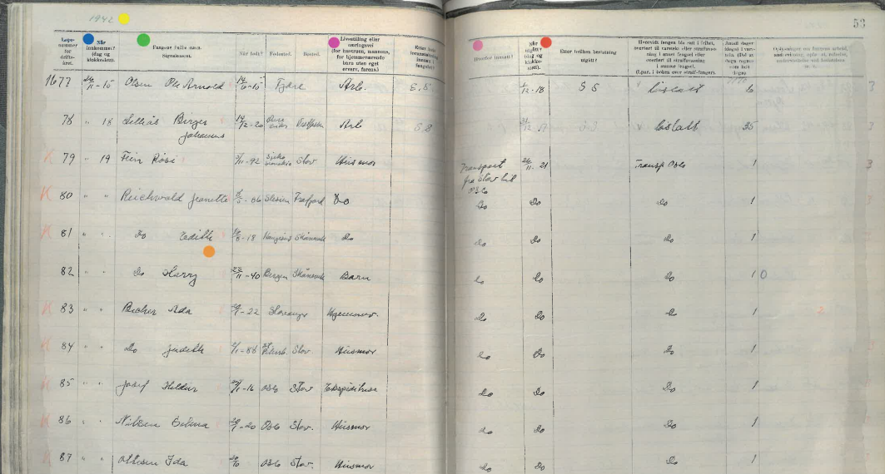
Notes:
Her ser vi en fangeprotokoll fra Kristiansand kretsfengsel i 1942. Dette fengselet ligger der hvor Kristiansands bystyresal befinner seg i våre dager. Dette var å regne som «hovedfengsel» i byen under okkupasjonen – selv om Arkivet også ble brukt som fengsel. På Arkivet ble det derimot foretatt flere avhør, og mange fanger ble utsatt for hard tortur.

Slide 4
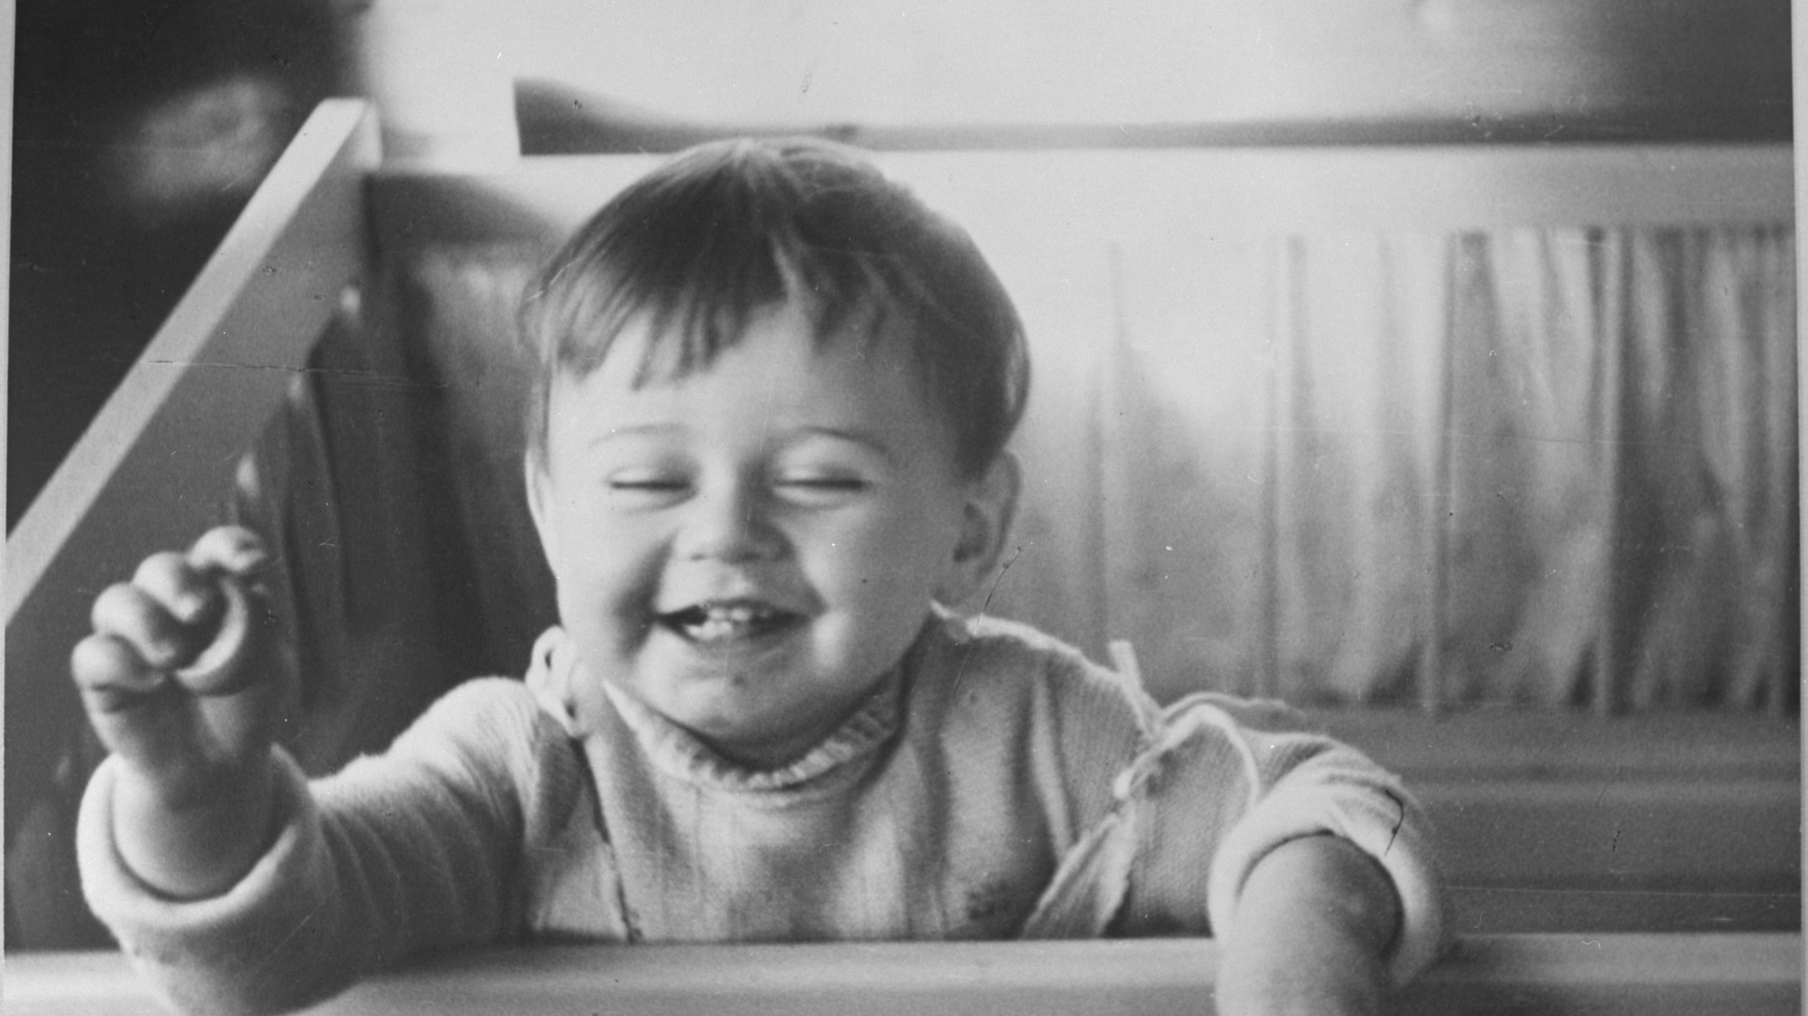
Notes:
Her ser vi et ekte bilde av Harry Reichwald, når han var omtrent 1,5 år.
Det er altså denne lille gutten på 2 år kommer inn i Kristiansand kretsfengsel denne mørke novemberdagen…

Slide 5
Notes:
Harry var født i Bergen, og Edith i Haugesund.
De hadde sitt hjem i Skånevik i dagens Etne kommune i Vestland. ‘
I november 1942 blir Edith og Harry arrestert og transportert til nærmeste by med jernbanestasjon, Stavanger. Derfra ble de tvunget på et tog til Oslo, med et kort stopp i Kristiansand. Norske politimenn holdt vakt hele veien.

Slide 6
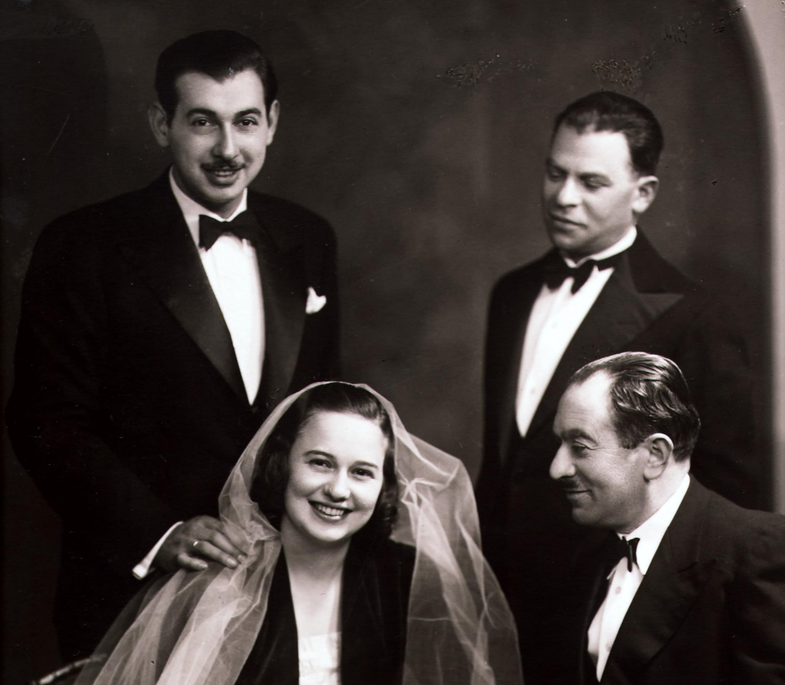
26. okt. 1942
Herschel
Hans
Moritz
Edith
Notes:
26. oktober 1942:
Denne dagen arresteres alle jødiske menn over 15 år – og all deres eiendom blir stjålet
Harrys far var blant disse. Moritz hadde blitt arrestert allerede i 1940.
Bilde: Edith og Hans’ bryllupsdag
Hans – Harrys far og Ediths ektemann
Moritz – far til Edith og Harrys bestefar
Edith – mor til Harry og Hans’ kone
Herschel – Moritz’ bror

Slide 7
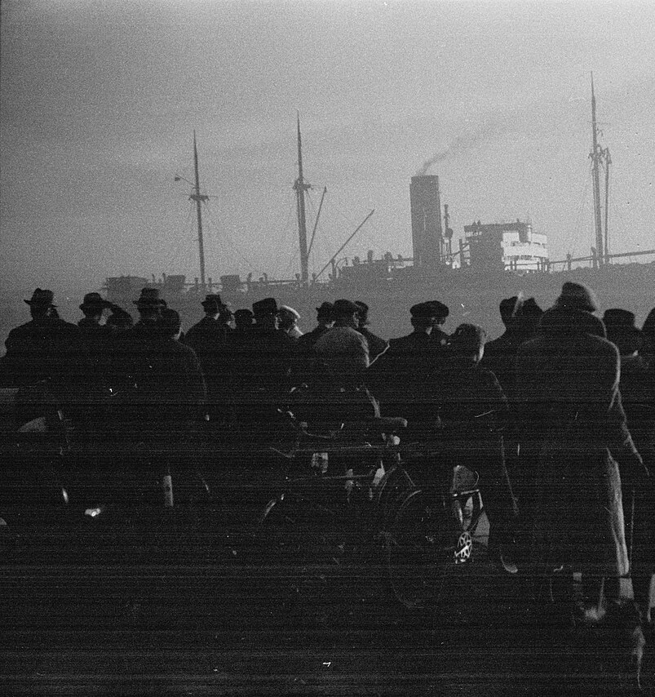
26. nov. 1942
Denne dagen legger M/S «Donau» fra kai i Oslo
Tidligere på dagen har 529 norske jøder blitt tvunget om bord. Senere blir rundt 250 jøder til sendt ut av Norge
Av over 770 mennesker som ble sendt ut av Norge, kom bare rundt 30 hjem i live
Notes:
Dette bildet er av M/S «Donau» denne novemberdagen.
Hans, Harrys far, ble satt til å registrere hvem som ble tvunget om bord

Slide 8
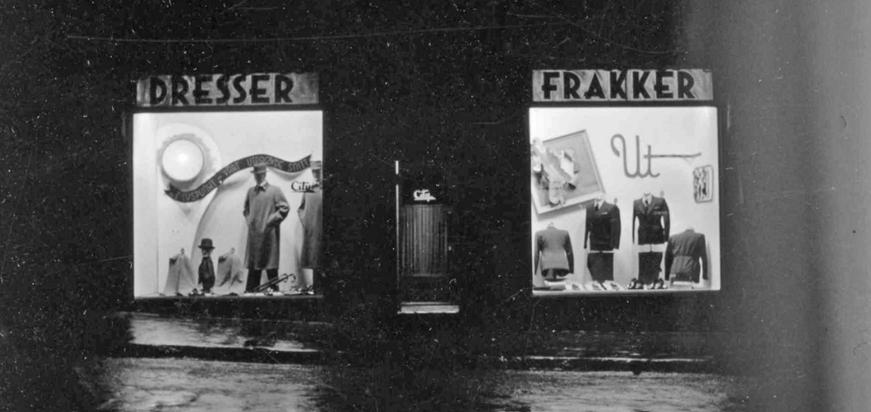

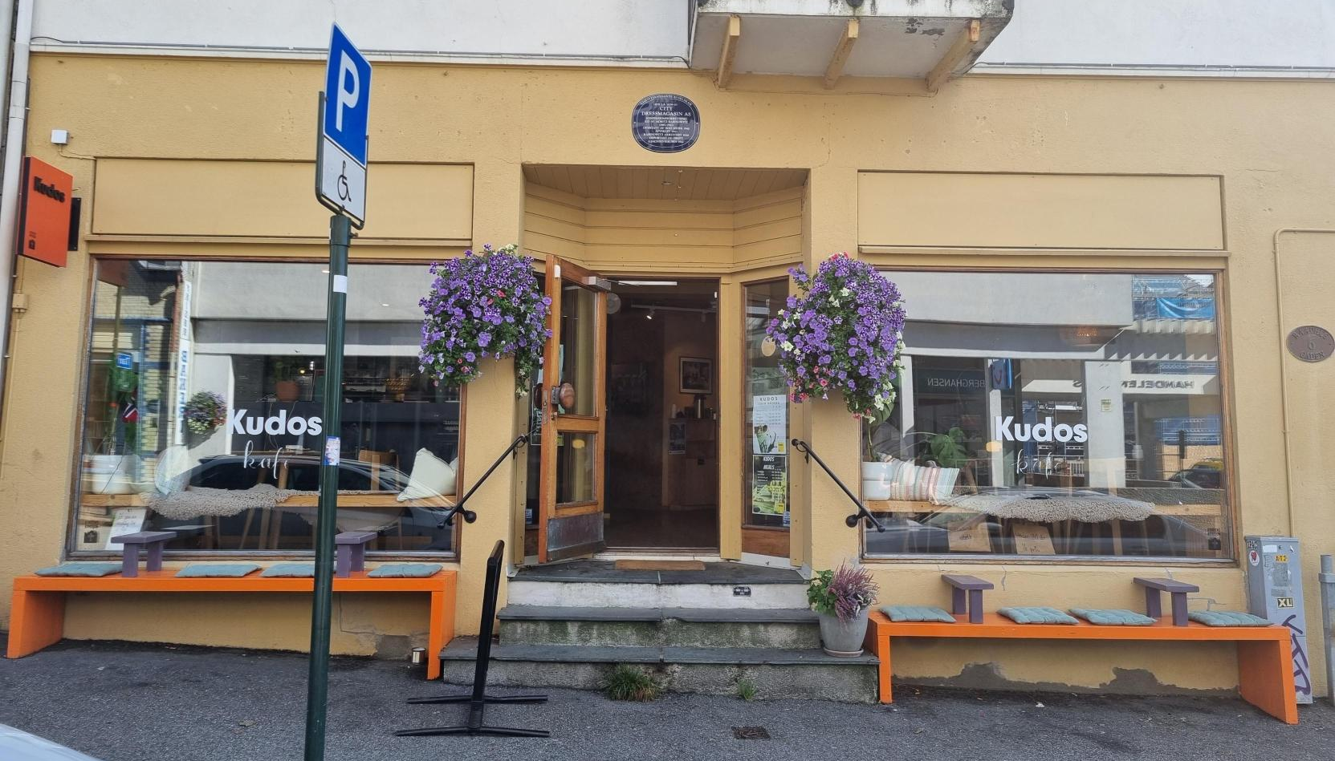
Men Edith hadde vært i Kristiansand før…
https://digitaltmuseum.no/021015476578/city-dressmagasin-i-kristiansand
Notes:
Kleshenger: Etter bryllupet flyttet Edith og Hans til Kristiansand for å drive klesbutikken til Ediths pappa, Moritz Rabinowitz. Edith og mannen bodde på Lund i Kristiansand, og det tok ca. 15 minutter å gå til butikken midt i sentrum. Bare fire måneder etter at de flyttet til Kristiansand, ble Norge tatt av tyske nazister i april 1940. Det ble stadig vanskeligere å være jøde i Norge.
Moritz var en av de første de tyske nazistene ville ta fordi han hadde advart mot nazismen i aviser og taler, og han gikk i dekning og gjemte seg for de tyske nazistene allerede dagen etter at tyskerne kom til Norge. Edith ville bo nærmere menneskene hun kjente og pappaen sin, og flyttet til det lille stedet Skånevik, i nærheten av der Moritz gjemte seg.
Det øverste bildet er antageligvis tatt på 1930-tallet, mens det nederste er tatt i 2025. Adressen er Rådhusgata 6 i Kvadraturen i Kristiansand.

Slide 9
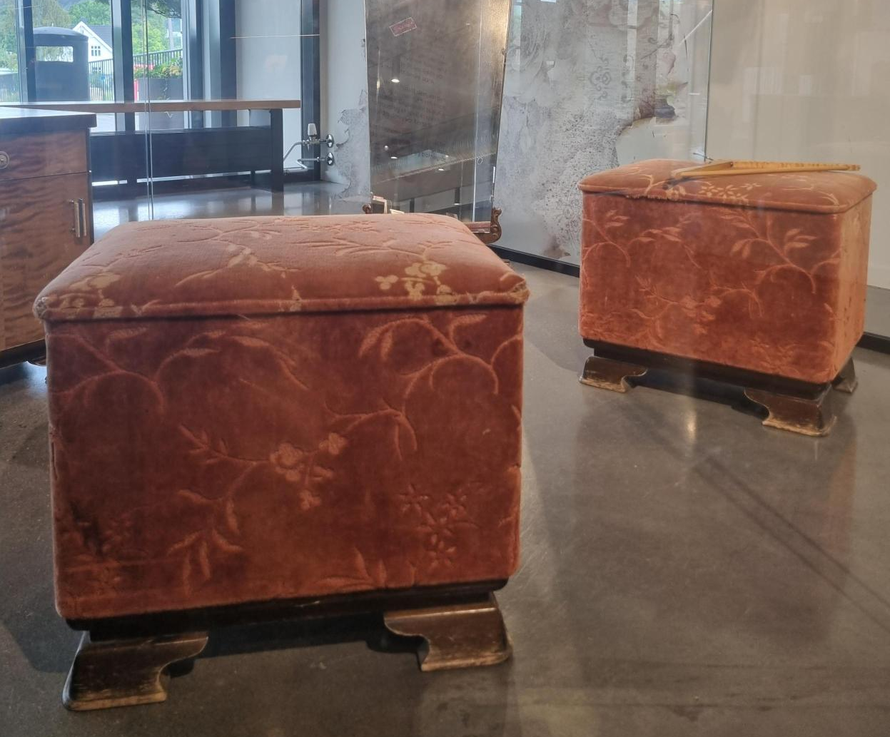
Notes:
Puffene: Den dagen Hans ble tatt, og Edith og Hans måtte gi fra seg pengene og eiendelene sine, kom en ny lov i Norge som sa at alt jøder i Norge eide, skulle tas av staten. Møbler, bilder, klær, smykker, kjøkkenutstyr, sengetøy, dobørster, kulepenner og penger ble tatt. I Skånevik var det noen naboer og venner som tok vare på en del av møblene til Edith, Harry og Hans. Noe av det ble solgt på auksjon senere. For 7 år siden fikk vi noen av møblene her på Arkivet. Vi fikk to puffer, et speil og en kommode.

Slide 10
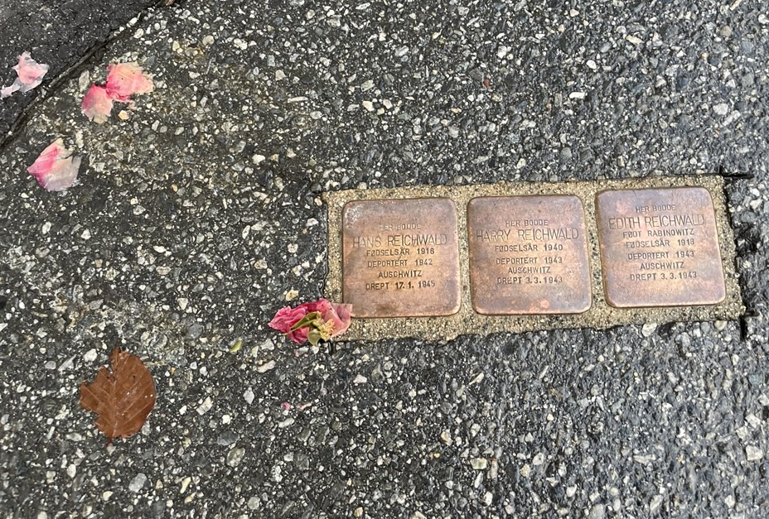
Notes:
En «snublestein» er minnesmerker over jøder som ble deportert og/eller drept. De er brosteiner med gullfargede plaketter felt ned i bakken utenfor bygg der jøder bodde før de ble tatt til fange. Valget av steiner som minnesymbol har to grunner:
de skal fysisk stikke noe opp fra underlaget i gata og slik vekke oppmerksomhet
i jødisk tradisjon er vanlig å legge ned steiner ved gravplasser og minnesteder. Blomster visner og dør, men steiner forsvinner aldri.
Ser man nøye, ser man ferske blomster. Bildet er tatt kun noen dager etter 26. november 2024, årsdagen for arrestasjonen av Edith og Harry.

Slide 11
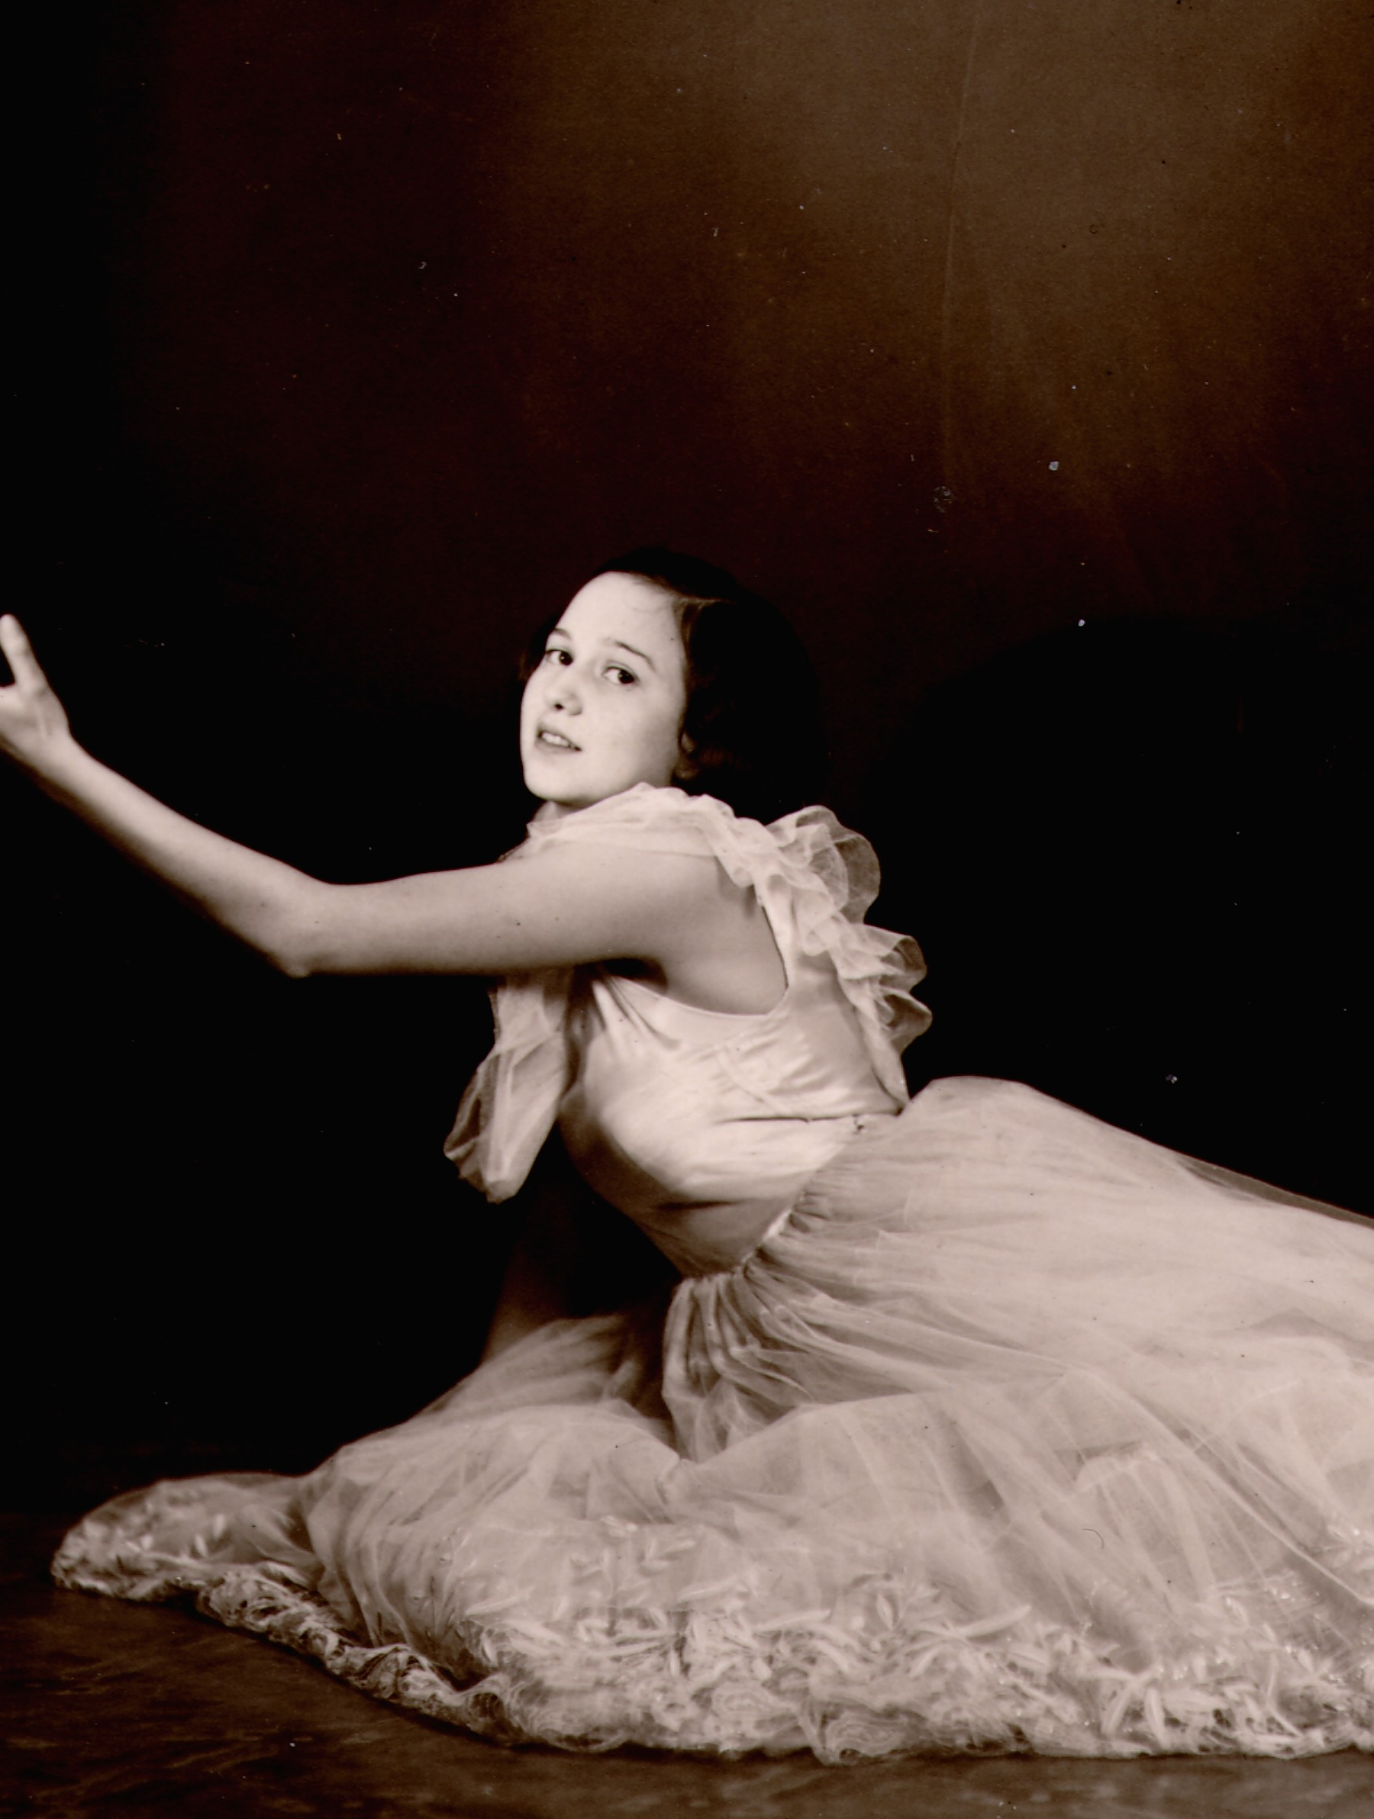
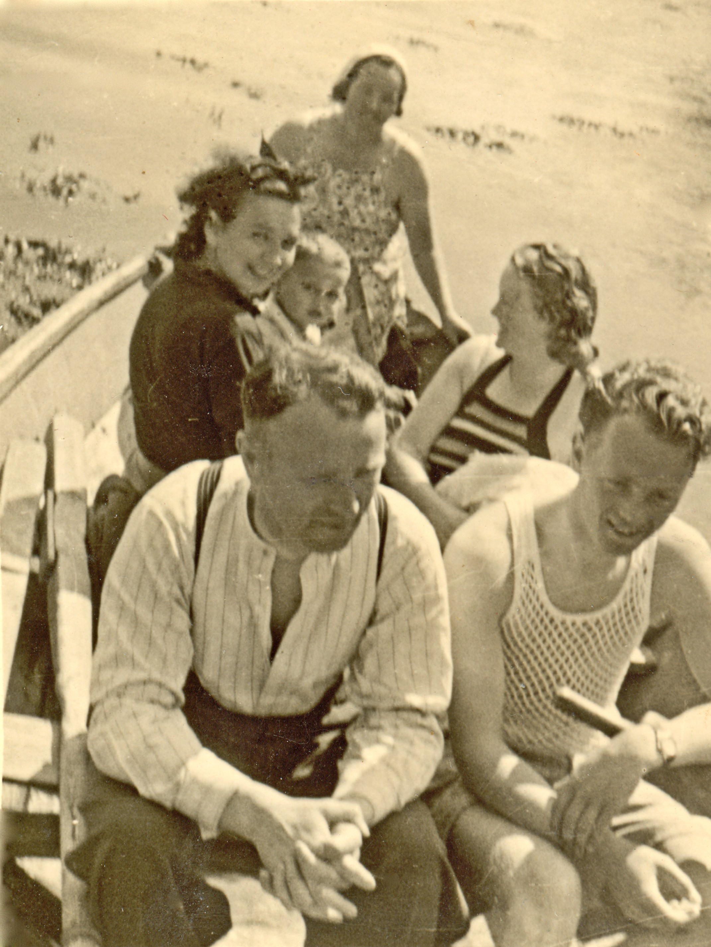
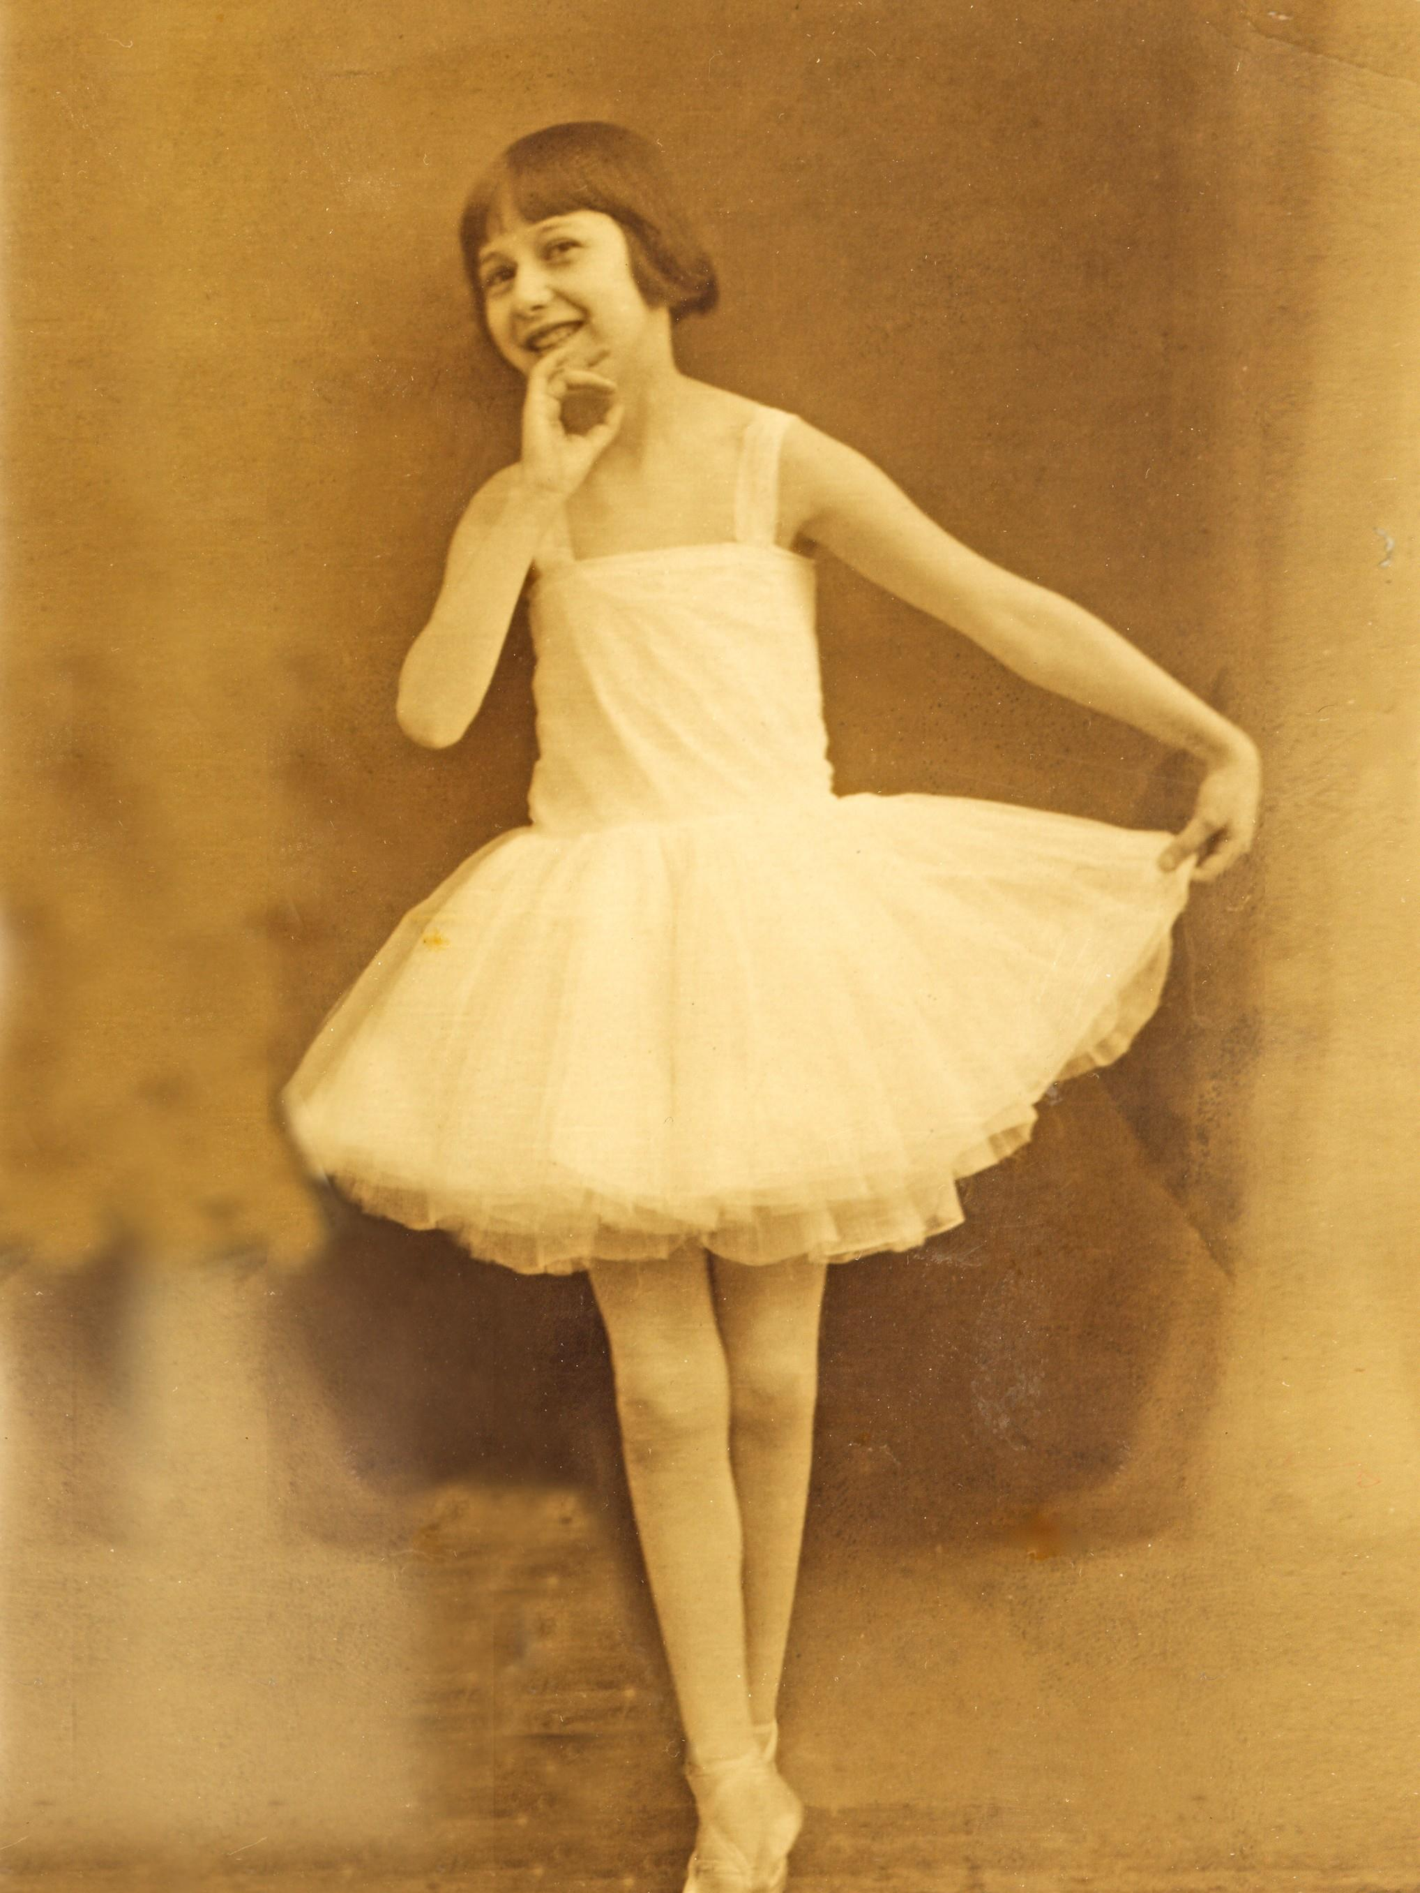
Notes:
Edith som menneske og danser: Edith ble født og vokste opp i Haugesund. Hun var veldig glad i å danse og spille piano fra hun var liten. Det står flere ganger i Haugesund Dagblad at lille Edith Rabinowitz, som hun het før hun giftet seg, danset til stor begeistring for publikum. Hun spilte også piano på radio da hun var 14 år, like gamle som dere er nå. Da hun ble litt eldre utdannet hun seg til ballettdanser.
Mennesker med liv, historier og drømmer – tatt vekk fra de på grunn av hvem de var…

Slide 12
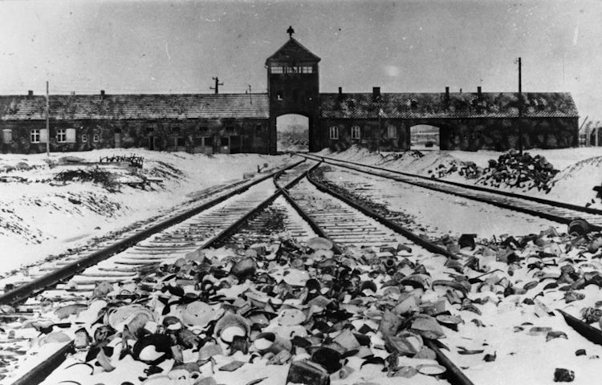
Notes:
Porten inn til dødsleiren Auschwitz-Birkenau der Edith og Harry blir drept i 1943. Året før er allerede Moritz blitt drept i en annen leir, mens Hans blir drept i 1945.

Slide 13
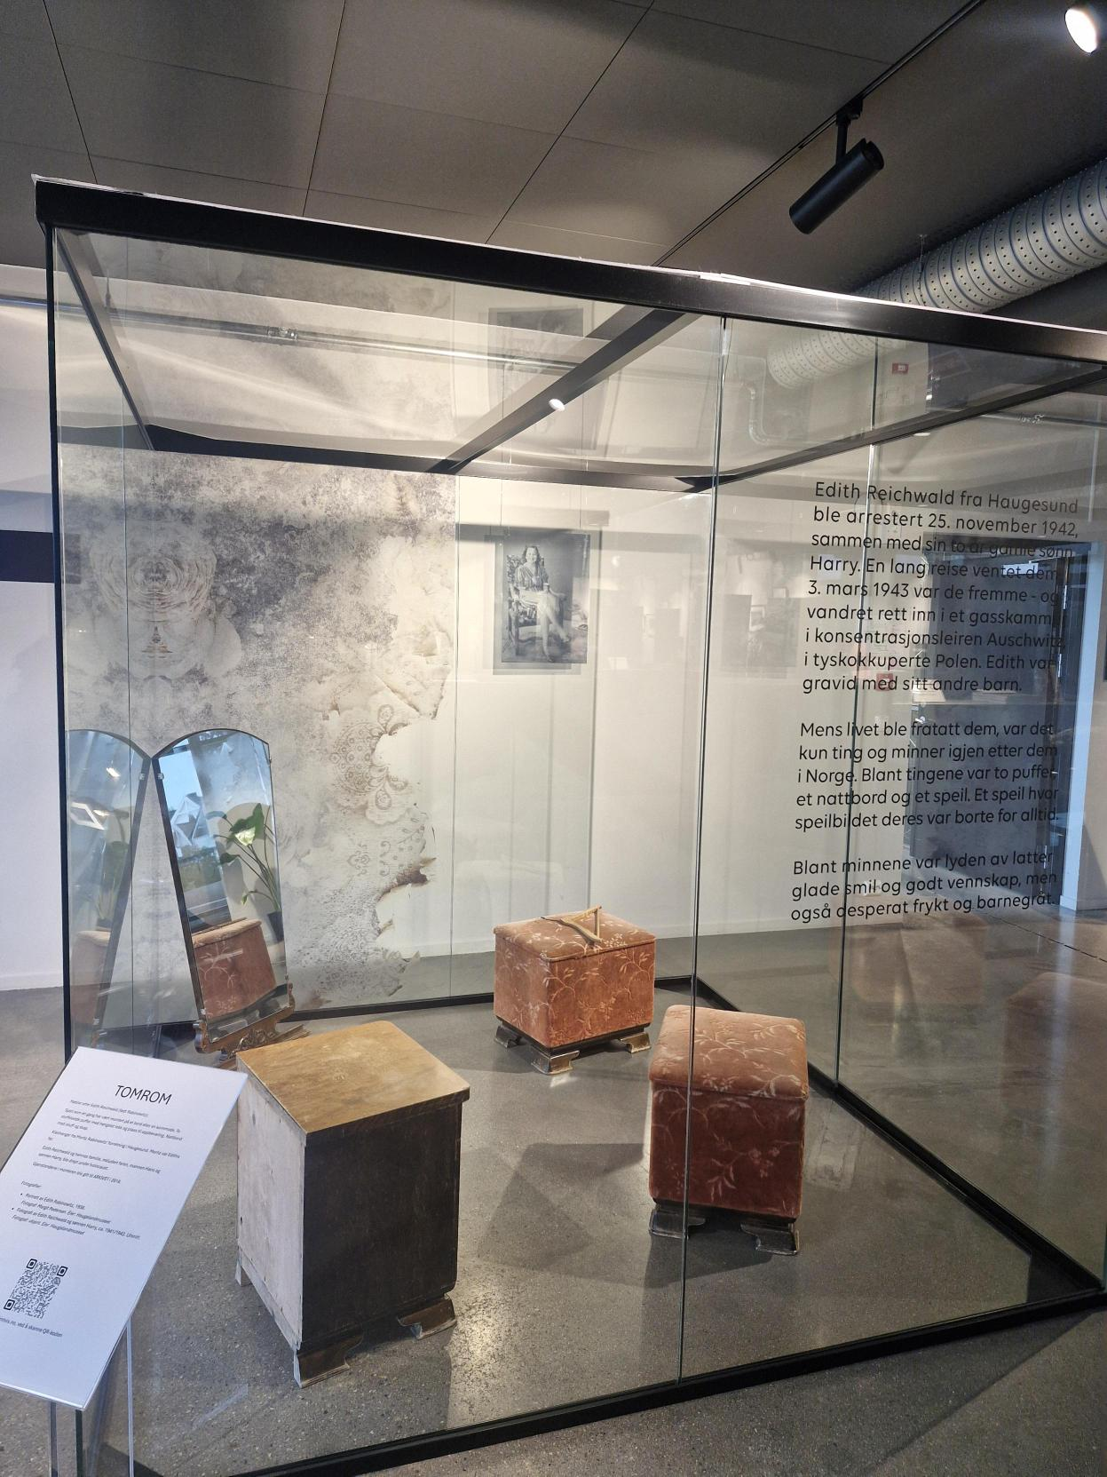
«Tomrom»
På ARKIVET står i dag noen av møblene fra hjemmet til familien Reichwald. I dag kan vi speile oss i det samme speilet som ble brukt av Edith og Harry…
Neste gang du ser deg i speilet hjemme - spør deg hvem du ønsker å være.
Tenk på hvordan du vil handle når medmennesker blir behandlet dårlig.
Så kan vi gjøre verden litt bedre – sammen.
Notes:
«Edith Reichwald fra Haugesund ble arrestert 25. november 1942, sammen med sin to år gamle sønn Harry. En lang reise ventet dem; 3. mars 1943 var de fremme – og vandret rett inn i et gasskammer i konsentrasjonsleiren Auschwitz i tyskokkuperte Polen. Edith var gravid med sitt andre barn.
Mens livet ble fratatt dem, var det kun ting og minner igjen etter dem i Norge. Blant tingene var to puffer, et nattbord og et speil. Et speil hvor speilbildet deres var borte for alltid.
Blant minnene var lyden av latter, glade smil og godt vennskap, men også desperat frykt og barnegråt.»

